Slide 1

Processamento Digital de Sinais
 | Universidade Federal do Paraná Departamento de Engenharia Elétrica
Prof. Gideon Villar Leandro
e- mail: gede@eletrica.ufpr.br

Slide 2
Capítulo 5
 | Departamento de Engenharia Elétrica Processamento Digital de Sinais – TE810
Transformada de Fourier Discreta

Slide 3
 | Departamento de Engenharia Elétrica Processamento Digital de Sinais – TE810
5.6 Convolução linear usando a DFT
Uma das operações mais importantes em sistemas lineares é a convolução linear.
Os filtros FIR são geralmente implementados na prática, usando esta convolução linear.
Por outro lado, a DFT é uma abordagem prática para a implementação de operações de sistema linear no domínio da freqüência.

Slide 4
 | Departamento de Engenharia Elétrica Processamento Digital de Sinais – TE810
A DFT também é uma operação eficiente em termos de cálculos.
No entanto, há um problema. As operações DFT resultam em uma convolução circular (algo que não se deseja), e não em uma convolução linear que nós queremos.

Slide 5
 | Departamento de Engenharia Elétrica Processamento Digital de Sinais – TE810
Agora veremos como usar a DFT para realizar uma convolução linear (ou equivalentemente, como fazer uma convolução circular idêntica a convolução linear).

Slide 6

 | Departamento de Engenharia Elétrica Processamento Digital de Sinais – TE810
Seja x₁(n) uma seqüência de N1-ponto e seja x₂(n) uma seqüência N2- ponto. Defini-se a convolução linear de x₁(n) e x₂(n) por x₃(n), isto é,

Slide 7
 | Departamento de Engenharia Elétrica Processamento Digital de Sinais – TE810
Então x₃(n) é uma seqüência (N2 + N1 - 1)-ponto. Se escolhermos N = max (N1, N2) e calcular uma convolução circular de N pontos x₁(n)⊗x₂(n), então temos uma seqüência de N-pontos, o que obviamente é diferente do x₃(n).

Slide 8
 | Departamento de Engenharia Elétrica Processamento Digital de Sinais – TE810
Esta observação também nos dá uma pista. Porque não escolher N = N1 + N2 - 1 e executar uma (N2 + N1 - 1)-pontos convolução circular? Então, ambas, convoluções terão um número igual de amostras.

Slide 9


 | Departamento de Engenharia Elétrica Processamento Digital de Sinais – TE810
Portanto façamos N = N1 + N2 - 1 e tratemos x₁(n) e x₂(n), como seqüências de N-pontos. Definindo a convolução circular de N-pontos por x₄(n).

Slide 10


 | Departamento de Engenharia Elétrica Processamento Digital de Sinais – TE810
Esta análise mostra que, em geral, a convolução circular é uma versão alias da convolução linear

Slide 11
 | Departamento de Engenharia Elétrica Processamento Digital de Sinais – TE810
Agora, uma vez x₃(n) é uma seqüência de N = (N1 + N2 - 1)-pontos, temos
o que significa que não há aliasing no domínio do tempo

Slide 12
 | Departamento de Engenharia Elétrica Processamento Digital de Sinais – TE810
Conclusão: Se fazemos tanto x₁(n) e x₂(n) seqüências de N = (N1 + N2 – 1)-pontos com preenchimento de um número adequado de zeros, então a convolução circular é idêntica à convolução linear

Slide 13
 | Departamento de Engenharia Elétrica Processamento Digital de Sinais – TE810
5.7 A Transformada Rápida de Fourier (FFT)
A DFT apresentada anteriormente é uma transformação que é discreta no tempo e no domínio da freqüência, e é definida por seqüências de duração finita.
Embora seja uma transformação computável, a aplicação direta dela é muito ineficiente, especialmente quando o comprimento da seqüência N é grande.

Slide 14
 | Departamento de Engenharia Elétrica Processamento Digital de Sinais – TE810
Em 1965, Cooley e Tukey apresentaram um procedimento para reduzir substancialmente a quantidade de cálculos envolvidos na DFT. Isto levou à explosão de aplicações da DFT, inclusive na área de processamento digital de sinais.
Além disso, também levou ao desenvolvimento de outros algoritmos eficientes. Todos estes algoritmos eficientes são conhecidos coletivamente como transformada rápida de Fourier (FFT).

Slide 15

 | Departamento de Engenharia Elétrica Processamento Digital de Sinais – TE810
Considere uma seqüência x(n) de N pontos. Sua DFT N-ponto é dada
onde W_{N} = e^{-j2π/N}.

Slide 16
 | Departamento de Engenharia Elétrica Processamento Digital de Sinais – TE810
Para obter uma amostra de X(k), temos N multiplicações complexas e N-1 adições complexas.
Então, para obter todos os coeficientes de DFT, precisamos N² multiplicações complexas e N(N–1) adições complexas.

Slide 17
 | Departamento de Engenharia Elétrica Processamento Digital de Sinais – TE810
Para N grande, o (N²) é inaceitável na prática. Pois, esses cálculos podem consumir muito tempo, sendo proibitivos, mesmo em computadores bastante rápidos

Slide 18
 | Departamento de Engenharia Elétrica Processamento Digital de Sinais – TE810
Como a FFT reduz o número de cálculos?
O segredo está na linearidade da transformada de Fourier e, também da DFT.
Devido a linearidade, podemos calcular a transformada de Fourier de um sinal como a soma das transformadas de Fourier de segmentos deste sinal. O mesmo se aplica ao cálculo da DFT.
O algoritmo da FFT é simplificado se escolhermos N como sendo potência de 2, apesar de tal escolha não ser essencial.

Slide 19
 | Departamento de Engenharia Elétrica Processamento Digital de Sinais – TE810
Apesar de existirem várias variações do algoritmo de Tukey-Cooley, eles podem ser agrupados em dois tipos básicos: decimação em tempo e decimação em frequência

Slide 20

 | Departamento de Engenharia Elétrica Processamento Digital de Sinais – TE810
- O algoritmo de decimação em tempo
Neste caso, dividimos a sequência de dados x(n) de N-pontos em duas sequências de (N/2)-pontos constituidas de amostras de números pares e impares, respectivamente, como mostrado a seguir

Slide 21


 | Departamento de Engenharia Elétrica Processamento Digital de Sinais – TE810
Da DFT, podemos reescrever
Além disso, temos que:
O que nos leva a:

Slide 22
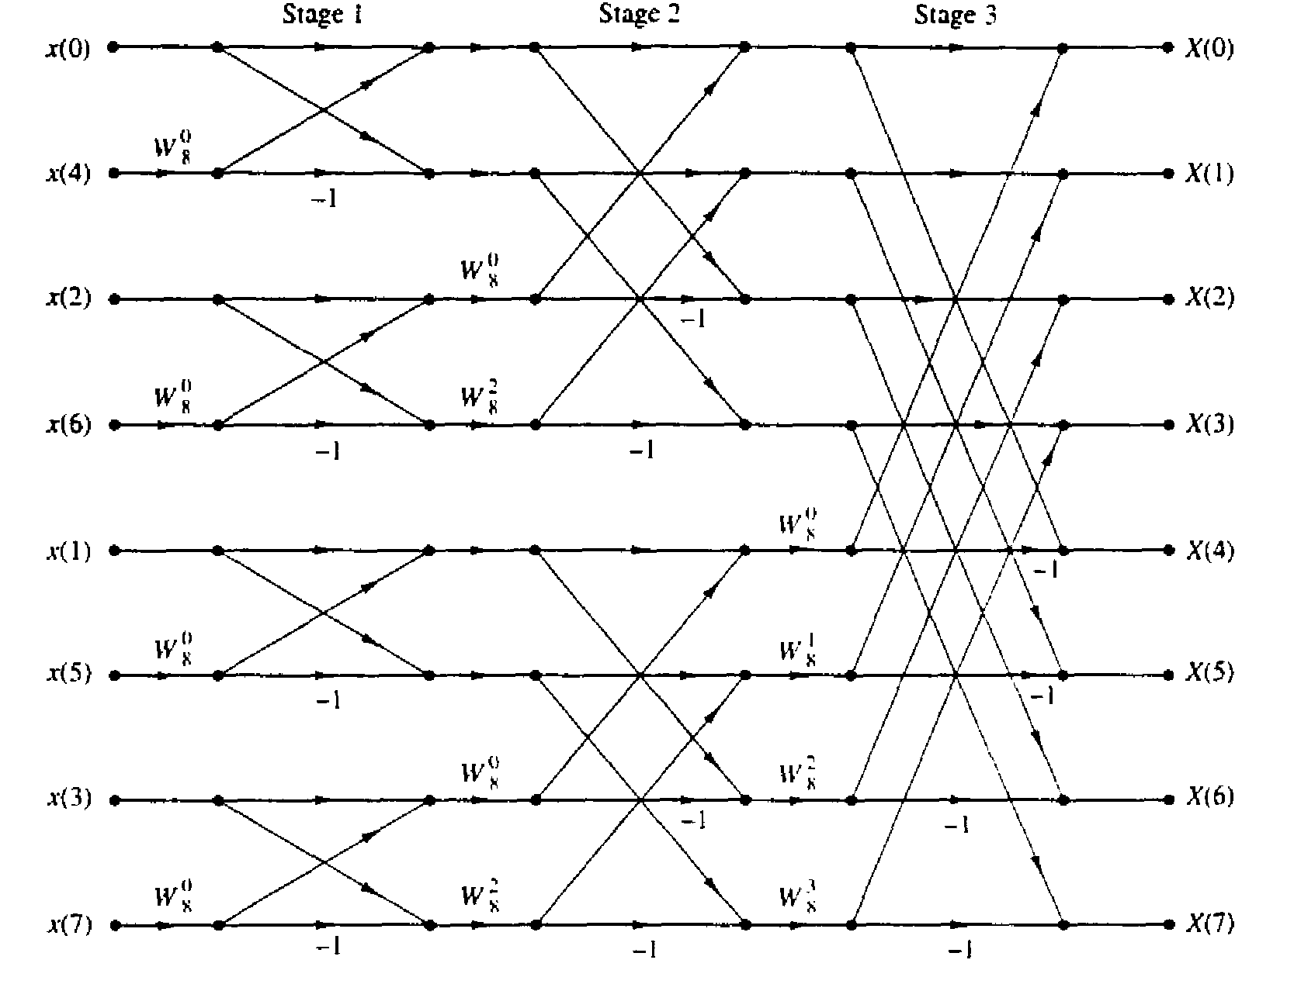
 | Departamento de Engenharia Elétrica Processamento Digital de Sinais – TE810

